Slide 1
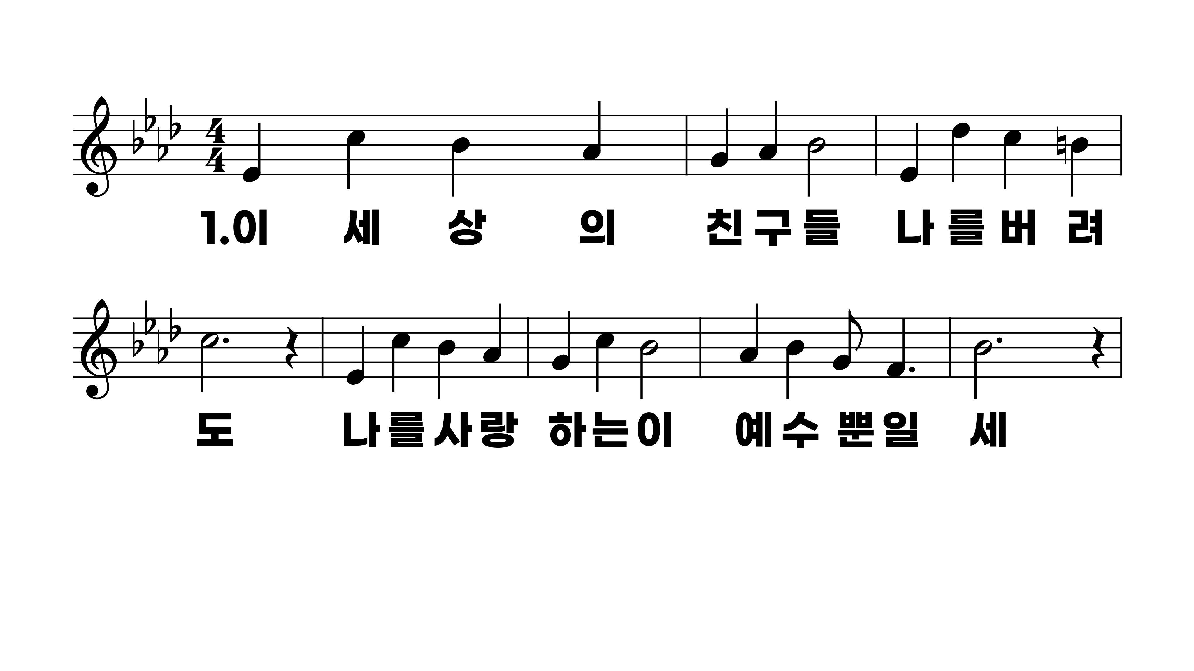
394장 이 세상의 친구들
1.이세상의친
2.검은구름덮
3.괴로운일당

Slide 2
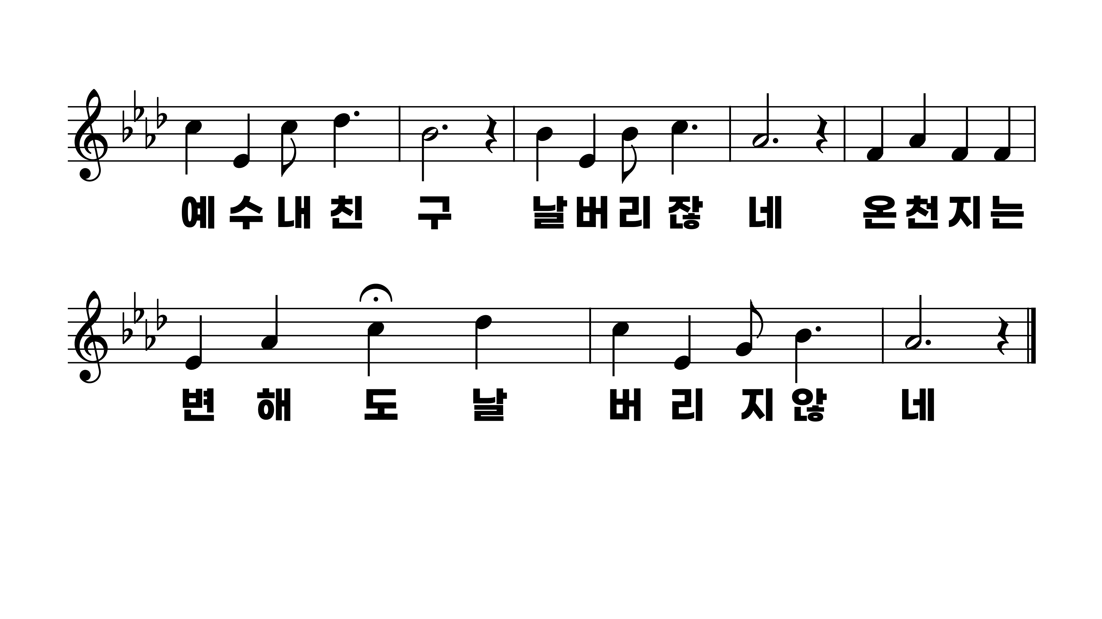
394장 이 세상의 친구들
1.이세상의친
2.검은구름덮
3.괴로운일당

Slide 3
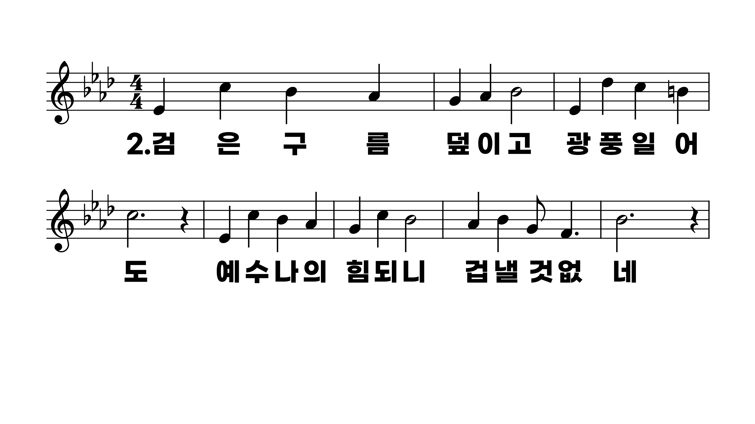
394장 이 세상의 친구들
1.이세상의친
2.검은구름덮
3.괴로운일당

Slide 4
394장 이 세상의 친구들
1.이세상의친
2.검은구름덮
3.괴로운일당

Slide 5
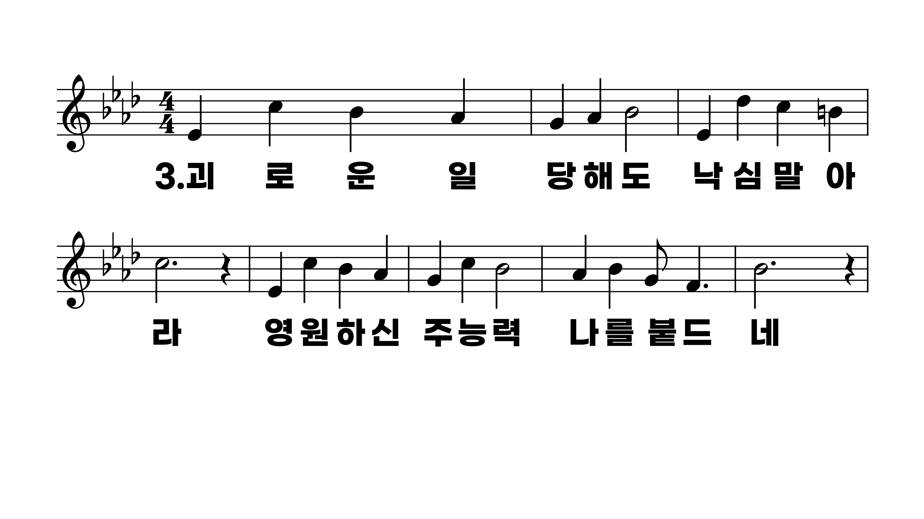
394장 이 세상의 친구들
1.이세상의친
2.검은구름덮
3.괴로운일당

Slide 6
394장 이 세상의 친구들
1.이세상의친
2.검은구름덮
3.괴로운일당

